Slide 1
«Сравнительный анализ русского и татарского хороводов»
Автор: Асмандиярова Алина, объединение «Театр мод»

Slide 2
Цель исследования:
Провести сравнительный анализ русского и татарского хороводов

Slide 3
Задачи:
Изучение особенностей русского и татарского хороводов
Выявить схожие и отличительные признаки в рисунках хороводов
Заинтересовать сверстников и окружающих изучением истории национальной хореографической культуры русского и татарского народа
Привить первоначальные навыки исследовательской работы

Slide 4
Объект исследования:
особенности русского и татарского хороводов

Slide 5
Гипотеза исследования:
познавательный интерес к народному танцу способствует приобщению детей к национальным ценностям хореографической культуры

Slide 6
Этапы проведения исследования:
I. Информационно-накопительный:
- сбор информации об особенностях русского и татарского хороводов
II. Практический:
- сравнительный анализ
III. Контрольный этап
- анализ результатов и подведение итогов.

Slide 7
Ожидаемые результаты:
Появление интереса у сверстников и окружающих к изучению истории национальной хореографической культуры русского и татарского народа
Приобщение подрастающего поколения к традициям национальных культур

Slide 8
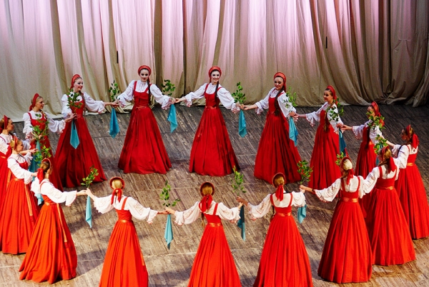
Предмет исследования:
русский

Slide 9
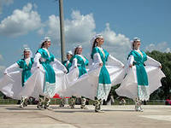
и татарский хоровод

Slide 10
Русский хоровод

Slide 11
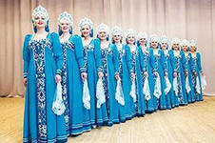

Slide 12
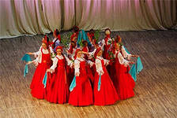

Slide 13
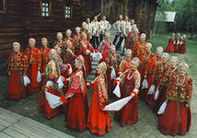

Slide 14
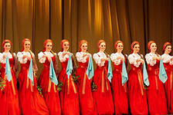
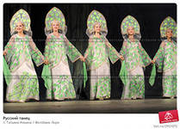

Slide 15
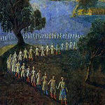
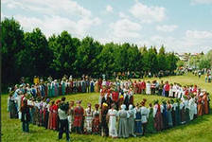

Slide 16
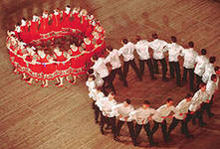

Slide 17
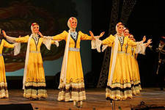
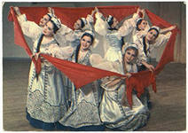

Slide 18
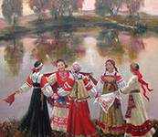
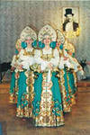
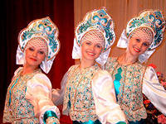
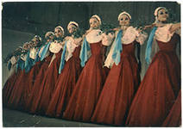

Slide 19
татарский хоровод

Slide 20
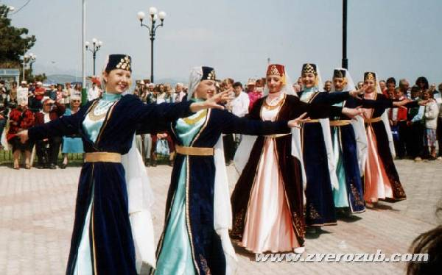

Slide 21
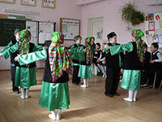

Slide 22
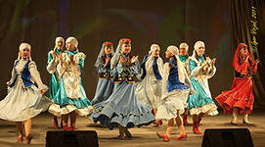

Slide 23
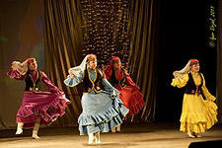
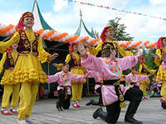

Slide 24
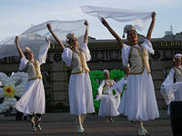
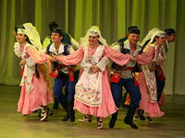

Slide 25
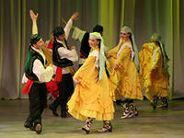
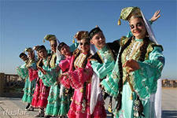

Slide 26
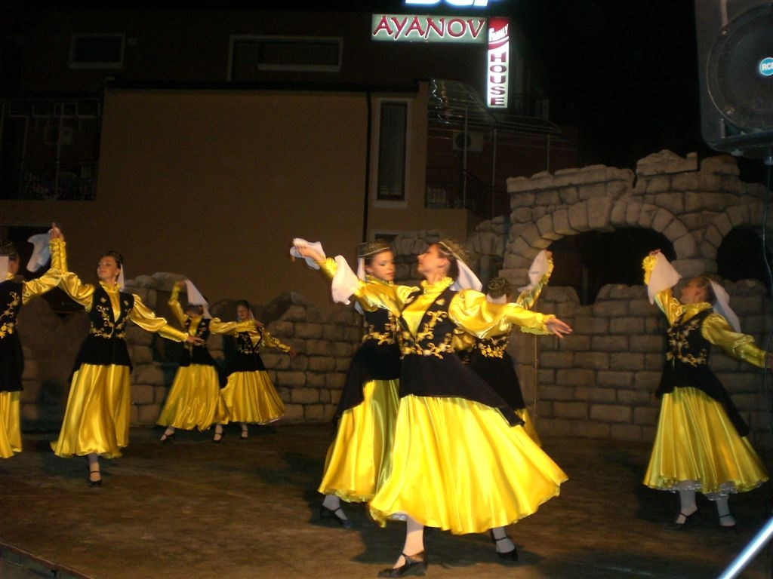

Slide 27
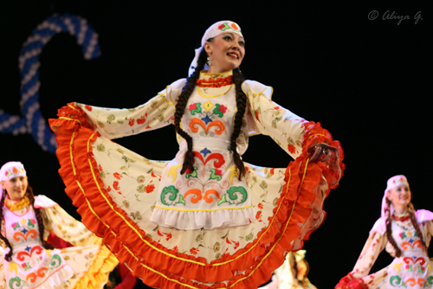

Slide 28
Благодарю за внимание!

